Slide 1
UNIVERSIDAD DE LAS FUERZAS ARMADAS “ESPE”
DEPARTAMENTO DE CIENCIAS HUMANAS Y SOCIALES
CARRERA DE EDUCACIÓN INFANTIL
TEMA:
Análisis del material didáctico, utilizado en el proceso de transición de primero de básica a educación inicial en los niños/as de 4-5 años del Jardín de Infantes Fiscal “Ovidio Decroly” ubicado en la parroquia de Alangasi.
AUTORA:
Daysi Karina Flores Chuquimarca
MsC. Mónica Escobar Dr. Galo Albuja
DIRECTORA COODIRECTORA
MSc. Mónica Solís
DIRECTORA DE LA CARRERA
Sangolqui, Diciembre 2014

Slide 2
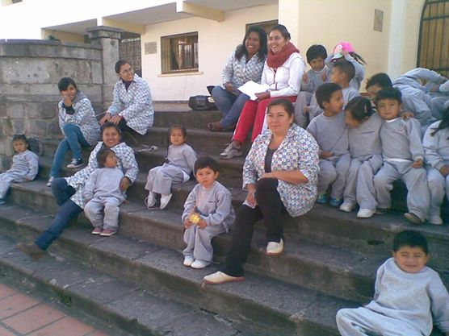
Planteamiento del problema
Docentes
Proceso de transición
Jardín Fiscal “Ovidio Decroly”
Materiales didácticos
Causa de investigación
Potencializar su pensamiento
Conocer y analizar sus características
Formación
explorar
Intención pedagógica- didáctica
Niños/as de 4 años
Experimentar
Innovación

Slide 3
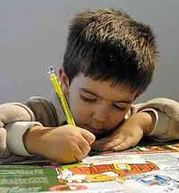
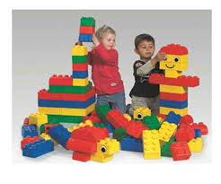
FORMULACIÓN DEL PROBLEMA
¿El proceso de transición de primero de básica a educación inicial, y el tipo de material didáctico con el que cuenta actualmente el jardín de infantes, es pertinente a los requerimientos de los niños/as de 4- 5 años?

Slide 4
OBJETIVOS
Diagnosticar el estado actual del material didáctico.
Identificar el grado de utilización del material didáctico y su manejo técnico pedagógico
Determinar los tipos de material didáctico existentes para el desarrollo del niño/a.
Analizar los conocimientos de las maestras acerca del proceso de transición.
Determinar el tipo de material didáctico con el que cuenta actualmente el jardín de infantes “Ovidio Decroly” en los niños/as de 4- 5 años, en el proceso de transición de primero de básica a educación inicial.

Slide 5
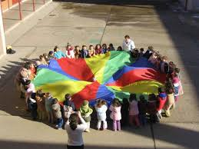
JUSTIFICACIÓN
EDUCACIÓN INICIAL
Retos
Cambio de paradigma
Nuevas formas, métodos y criterios
Aprendizajes significativos
Desarrollo integral
Dinámica
MATERIAL DIDÁCTICO
Eficaz

Slide 6
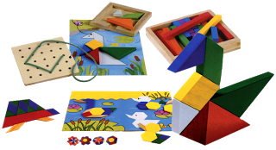
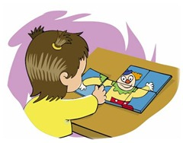
MARCO TEÓRICO
Material didáctico
Mediadores fundamentales
Experiencia educativa
Apoyen la labor docentes
Intencionalidad didáctica

Slide 7
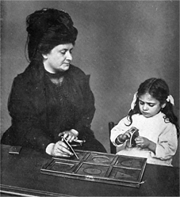
MARÍA MONTESSORI
Transformó las aulas de clase en espacios de interacción, creación y experimentación
Precursora
“Método Montessori”
Auto-educación
Respeto por el niño/a
Contexto preparado
Mente absorbente

Slide 8
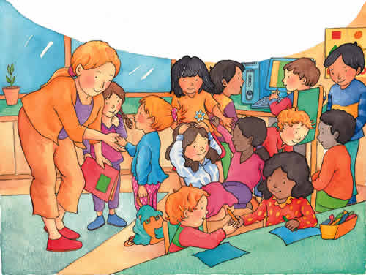
Funcional
Experimental
De estructuración
De relación
Guie sin exceso
Nunca suponga un obstáculo entre el niño y su experiencia

Slide 9
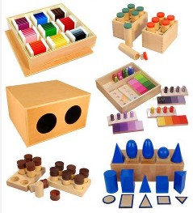
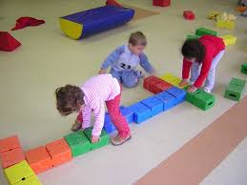
Enriquecer la actividad perceptiva
Proceso constructivo
Acreciente la maduración
Que bases se elaboran
Como se seleccionan para que resulten eficaces.
Como se utilizan

Slide 10
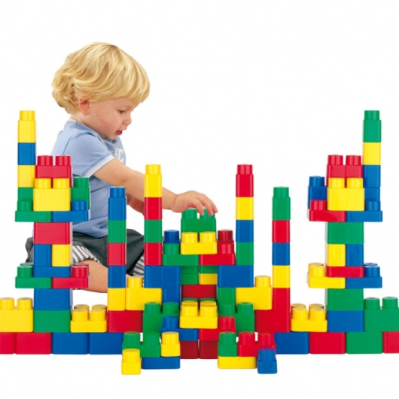
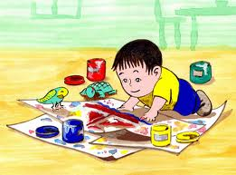
Significado de los materiales didácticos en los niños/as:
Convertir los sentimientos en acción
Trasladar las ideas a formas, los conceptos a contornos
Transformar las impresiones en realizaciones

Slide 11
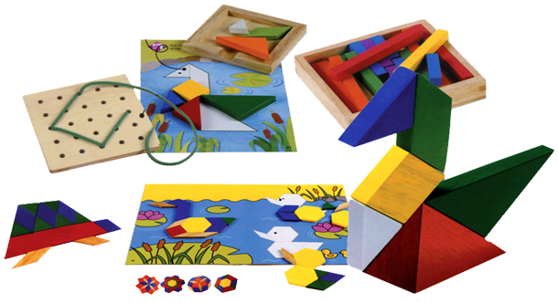
CARACTERISTICAS:
Sencillos y poco estructurados
Seguros e higiénicos
Solidez
Realistas
Atractivos y estimulantes

Slide 12
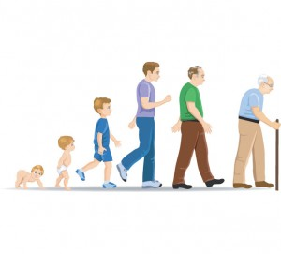
PROCESO DE TRANSICIÓN
Nueva situación
Extensión de tiempo
cambio
Docente
Situaciones negativas
conocimientos
Niños mantengan con características psicológicas propias
No son aislados
Grandes avances

Slide 13
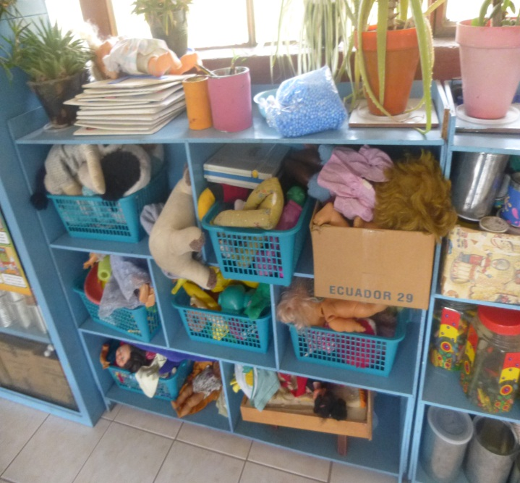
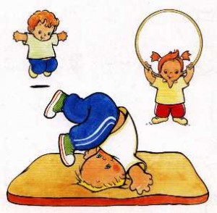
VARIABLES:
PROCESO DE TRANSICIÓN
MATERIAL DIDÁCTICO

Slide 14
METODOLÓGIA
METODO
Inductivo
Analítico- sintético
Método exploratorio
MODALIDAD
De campo
Bibliográfica
TIPO
Descriptiva
Cuali cuantitativa
TÉCNICAS E INSTRUMENTOS
INTRUMENTOS
TÉCNICAS
Observación de campo
Bibliográfica
Ficha de observación
Encuesta
Material didáctico
Niños- niñas
Docentes de los niños/as 4 años
Lista de control

Slide 15
POBLACIÓN Y MUESTRA
Muestra intencional representada por los 3 paralelos de niños/as de 4 – 5, analizando el material didáctico.
Paralelo | Niños/Niñas | Docentes
A | 27 | 1
B | 27 | 1
C | 27 | 1
Total | 81 | 3

Slide 16
RESULTADOS DE LA ENCUESTA
Material didáctico es:
Objetos para entretener a los niños
Materiales que ayudan en la labor pedagógica
Instrumentos que contribuyen al desarrollo integral del niño/a
Materiales que son utilizados para alcanzar los fines concretos del currículo, que se orienta hacia la formación integral del niño/a.

Slide 17
El material didáctico tiene una intención
Pedagógica- didáctica
De entretenimiento
Juguete

Slide 18
Conoce las ventajas de material didáctico
SI NO

Slide 19
Los rompecabezas son un material específico para:
Desarrollo sensorial y cognitivo
De observación y experimentación
Para el juego simbólico
Para el desarrollo del lenguaje

Slide 20
Los materiales que permiten que los niños/as puedan coger, chupar, arrastrar, golpear, abrir o cerrar, llenar o vaciar se los considera a los:
Materiales de manipulación, observación y experimentación
Material para el desarrollo social y sensorial
Material que desarrollen el pensamiento lógico
Material para la representación y simulación

Slide 21
¿En qué condiciones piensa que se encuentra la mayoría del material didáctico en su aula de clases?
( ) Muy bueno
( ) Bueno
( ) Regular
( ) Malo
( ) Muy malo

Slide 22
¿Cuál es el porcentaje de utilidad que le da al material didáctico, durante la jornada de trabajo?
10% 20% 30% 40% 50% 60% 70% 80% 90% 100

Slide 23
¿Qué tan importante es para usted el material didáctico?
( ) Indispensable
( ) Sumamente importante
( ) Medianamente importante
( ) Poco importante
( ) No se toma en cuenta

Slide 24
Utiliza el material didáctico para:
( ) Distraer a los niños/as
( ) Cumplir con la planificación
( ) Reforzar aprendizajes en los niños/as y aproximarlos a la realidad

Slide 25
Las posibilidades psicopedagógicas del material didáctico son amplias; escriba el porcentaje de material didáctico con el que cuenta actualmente el jardín de acuerdo a los siguientes ítems:
(……. ) Desarrollo motor y sensorial
(…….. ) Manipulación, observación y experimentación
(……. ) Desarrollo del pensamiento lógico
(……. ) Representación y simulación
( …… ) Desarrollo de la expresión oral
(……. ) Desarrollo de la expresión plástica y musical

Slide 26
Por el proceso de transición considera que habría que reestructurar o modificar todo lo referente a material didáctico
( ) Definitivamente si
( ) Probablemente no
( ) Indeciso
( ) Probablemente no
( ) Definitivamente no

Slide 27
¿Cuál es la forma de organización de su aula de clase?
Rincones de trabajo
Áreas de trabajo
De acuerdo a la necesidad

Slide 28
Se considera totalmente preparada para trabajar con niños/as de 4 años (educación inicial 2)
( ) Definitivamente si
( ) Probablemente no
( ) Indeciso
( ) Probablemente no
( ) Definitivamente no

Slide 29
El desarrollo evolutivo de los niño/a de primero de básica (5 años) y los niños/as de educación inicial 2 (4 años) son iguales y por lo tanto se debe impartir una educación igualitaria utilizando los mismos métodos, recursos, materiales didácticos, entre otros.
( ) Muy de acuerdo
( ) De acuerdo
( ) Ni de acuerdo, ni en desacuerdo
( ) En desacuerdo
( ) Muy en desacuerdo

Slide 30
El proceso de transición implica varios cambios, ha recibido capacitación o algún tipo de preparación para trabajar con el grupo de niños/as de Inicial 2.
SI NO

Slide 31
Para seleccionar y usar los materiales didácticos lo realiza de acuerdo a la planificación de la intervención educativa.
( ) Siempre
( ) Casi siempre
( ) A veces
( ) Casi nunca
( ) Nunca

Slide 32
GUIA DE OBSERVACIÓN
CANTIDAD
colores agradables
fáciles de manipular
textura es duradera
no son tóxicos
diferentes tamaños
No es suficiente
CARACTERISTICAS
Proceso de transición
INTENCIÓN PEDAGÓGICA- DIDÁCTICA
Selección, uso, manipulación, aplicación de los diferentes materiales didácticos.
Distractor o alguna forma de entretenimiento
Conocimiento básico

Slide 33
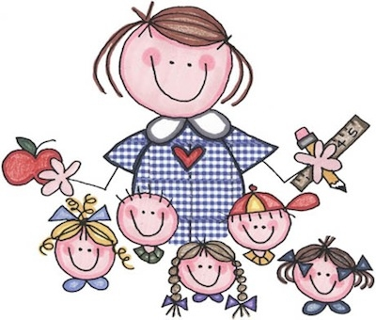
UTILIDAD
Rincón de arte
No siempre se utiliza en la:
jornada de trabajo
Planificaciones diarias
POSIBILIDADES PSICOPEDAGOGICAS
Observar
Guiar
Motivar a la solución de problemas
no
Fin didáctico
Forma deficiente
ORGANIZACIÓN
Metodología del juego
Rincones de trabajo

Slide 34
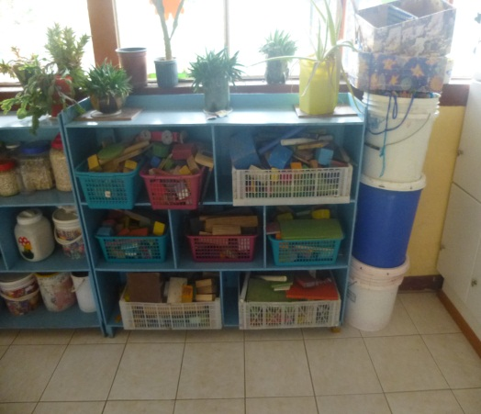
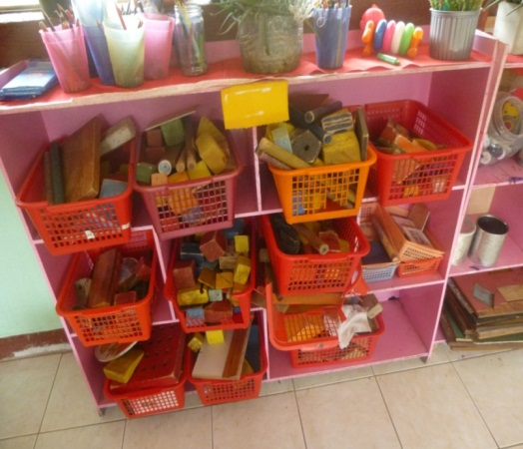
INVENTARIO
Condiciones
Cantidad
Característica
Buenas
Insuficiente
50% material didáctico para el área cognitiva y en pocas cantidades materiales para el área afectiva- social, psicomotriz, etc.

Slide 35
CONCLUSIONES
RECOMENDACIONES
Condiciones del material didáctico existente es buena
Realizar el inventario del material didáctico al finalizar cada año lectivo para organizarlo, estructurarlo y verificar las condiciones
El grado de utilización del material didáctico por las maestras en la jornada diaria de trabajo es de un 70%.
No se utiliza adecuadamente el material didáctico ( rincones)
Falta de iniciativa por parte de las maestras para manipular material didáctico de forma creativa e incitar en los niños/as un aprendizaje por descubrimiento
Conocimientos muy básicos, no tienen un sentido pedagogico-didactico
Implementar el porcentaje de utilización del material didáctico en un 100% reemplazando a las hojas de trabajo e implementando la metodología del juego
Implementar el porcentaje de utilización del material didáctico en un 100% reemplazando a las hojas de trabajo e implementando la metodología del juego.
Capacitar a las docentes sobre la importancia del material didáctico y en especial en la utilización de los rincones.

Slide 36
CONCLUSIONES
RECOMENDACIONES
Los materiales didácticos registrados en el inventario y analizados respectivamente muestran que es apto para los niños/as .
Incrementar materiales didácticos en cantidad y calidad, que equipen los rincones de trabajo y permita un sin número de experiencias en los niños/as.
Conocen el desarrollo evolutivo y la diferencia entre los niños/as de primero de básica y educación inicial.
las maestras afirman que definitivamente si se encuentran preparadas para el trabajo con los niños/as de 4 años sin embargo se puede evidenciar que en varias ocasiones no se estimula con claridad y precisión a los niños/as.
Ministerio de Educación debe preparar capacitaciones e incrementar material didáctico.
Iniciativa de las maestras.

Slide 37
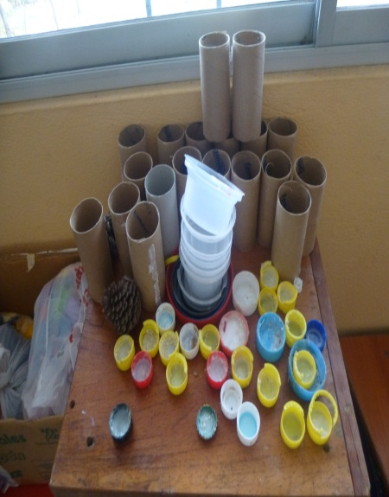
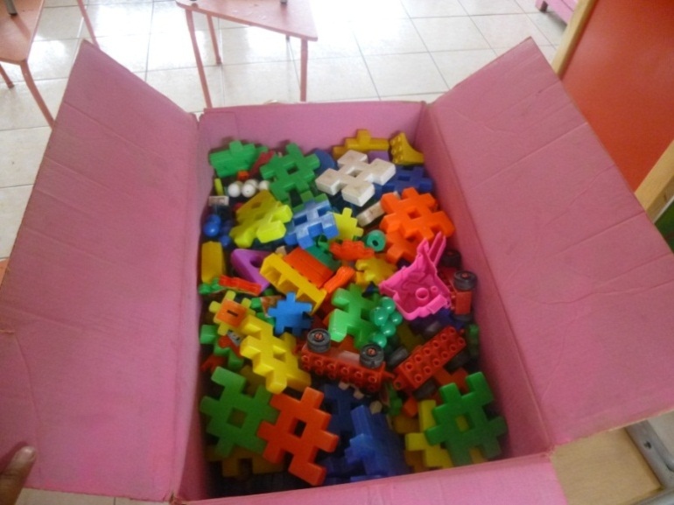
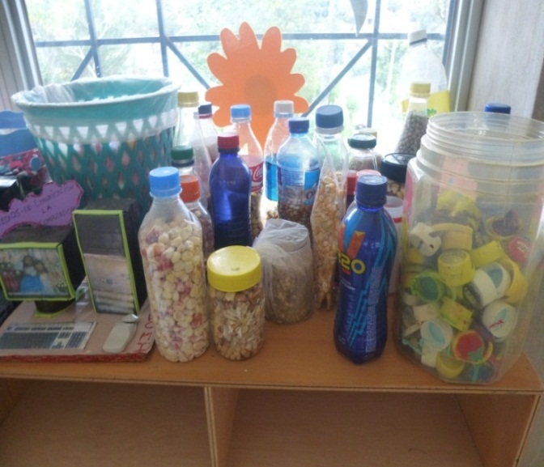
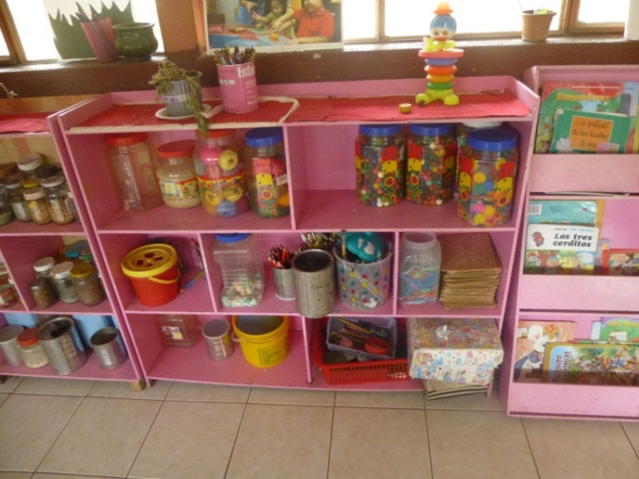

Slide 38
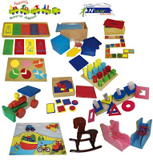

Slide 39
INFORME TÉCNICO- PEDAGOGICO

Slide 40
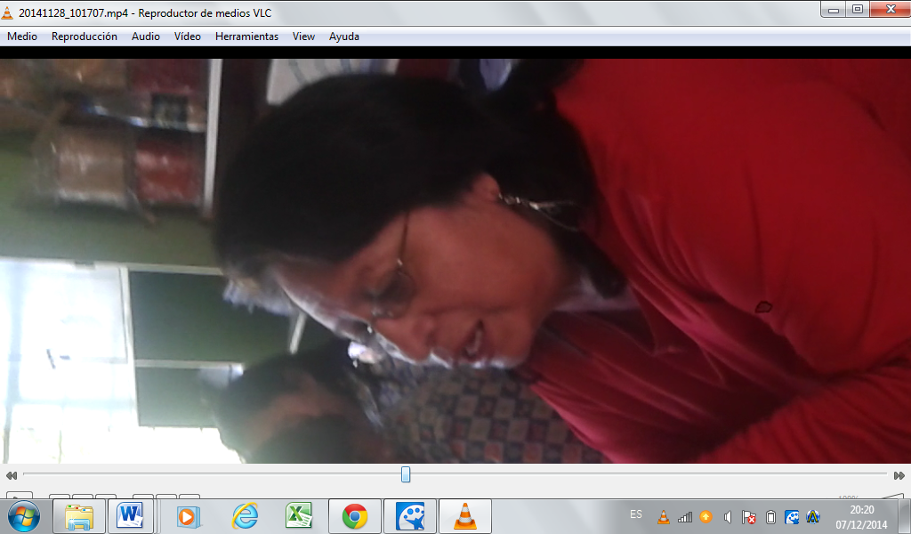
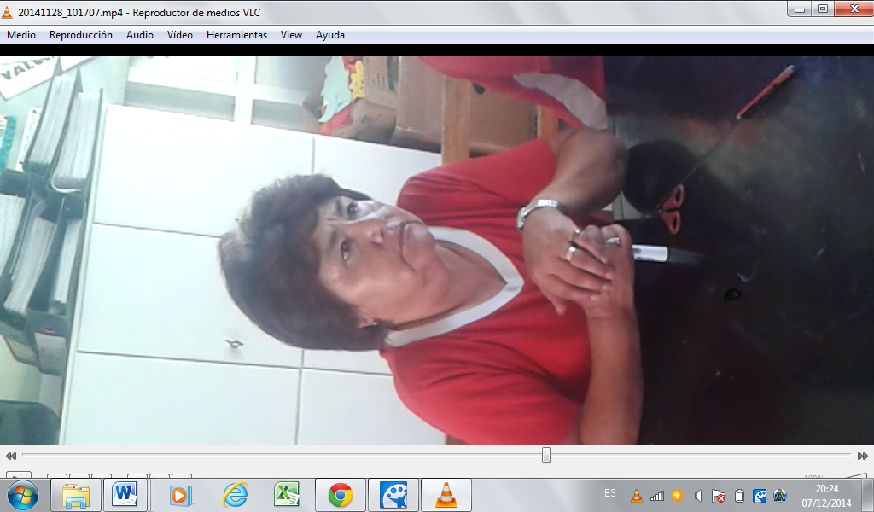
Cantidad y calidad
Cantidad y aplicar reglas
Rincones de trabajo
Grado de utilización
Implementar
Capacitaciones
Sentido pedagógico- didáctico
Mejorar

